Slide 1


第7章Excel 2010数据处理软件
Excel 2010是 Microsoft Office办公系列软件的组成部分，具有强大的数据计算与分析的功能，含有丰富的命令和函数。可以把数据用各种统计图的形式表示出来，被广泛地应用于财务、金融、经济等各个领域。当一个文档主要是由大的表格构成时，Excel比Word更能胜任该项工作。
退出

Slide 2

第7章 Excel 2010数据处理软件
7.1 Excel 2010简介
7.2 工作簿和工作表的操作
7.3 工作表中的常用运算
7.4 Excel 图表
习 题

Slide 3
7.1 Excel 2010简介
7.1.1 启动与退出Excel
7.1.2 Excel的工作窗口
7.1.3 Excel中的常用术语

Slide 4
7.2工作簿和工作表的操作
7.2.1 工作簿的操作
7.2.2 工作表的操作
7.2.3 单元格及单元格区域的选取
7.2.4 输入数据
7.2.5 单元格数据的移动和复制
7.2.6 单元格数据格式设置

Slide 5
7.3 工作表中的常用运算
7.3.1 自动求和
7.3.2 利用公式和函数
7.3.3 数据排序
7.3.4 数据筛选

Slide 6
7.4 Excel 图表
7.4.1 创建“图表
7.4.2 编辑图表

Slide 7
7.1.1启动与退出Excel
启动：
启动Excel的方法与启动其他应用程序的方法相同，有3种方法。
退出：
有4种方法，无论哪种退出，若没有执行“存盘”命令，则会自动弹出存盘提示对话框。

Slide 8
7.1.1启动与退出Excel
启动：
启动Excel的方法与启动其他应用程序的方法相同，有3种方法。
退出：
有4种方法，无论哪种退出，若没有执行“存盘”命令，则会自动弹出存盘提示对话框。
从桌面启动双击桌面“EXCEL”快捷图标
从开始菜单启动单击“开始” → 程序 → EXCEL
从已有文件启动双击已存在的EXCEL文件图标，启动了Excel的同时打开了这个Excel文件。

Slide 9
7.1.1启动与退出Excel
启动：
启动Excel的方法与启动其他应用程序的方法相同，有3种方法。
退出：
有4种方法，无论哪种退出，若没有执行“存盘”命令，则会自动弹出存盘提示对话框。
方法1：单击“文件”→“退出”
方法2：单击窗口右上角退出按钮“X”
方法3：双击应用程序窗口标题栏左侧的控制框
方法4：按Alt+F4

Slide 10
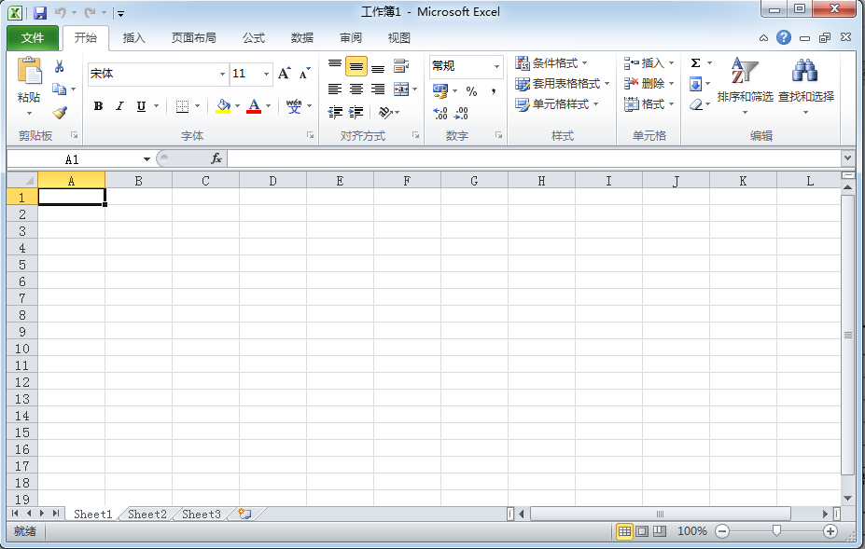
7.1.2 Excel的工作窗口
全选按钮
编辑栏
列号
当前单元格
行号
工作表区域
工作表控制按钮
当前工作表
工作表标签栏

Slide 11
7.1.2 Excel的工作窗口
全选按钮
编辑栏
列号
当前单元格
当选择单元格或区域时，相应的地址或区域名称即显示在编辑栏左端的名称框中，名称框主要用于命名和快速定位单元格和区域。在单元格中编辑数据时，其内容同时出现在编辑栏右端的编辑框中。编辑框还用于编辑当前单元格的常数或公式。由于单元格默认宽度通常显示不下较长的数据，所以在编辑框中编辑长数据将是非常理想的方法。
行号
工作表区域
工作表控制按钮
当前工作表
工作表标签栏

Slide 12
7.1.2 Excel的工作窗口
全选按钮
编辑栏
列号
包括当前工作表中所有的单元格，可输入数据或编辑单元格、图表、公式等
当前单元格
行号
工作表区域
工作表控制按钮
当前工作表
工作表标签栏

Slide 13
7.1.2 Excel的工作窗口
全选按钮
编辑栏
列号
当前单元格
初始为Sheet1、Sheet2、Sheet3，代表着工作表的名称。当前正在使用的工作表标签以白底含下划线显示。
行号
工作表区域
工作表控制按钮
当前工作表
工作表标签栏

Slide 14
7.1.3 Excel中的常用术语
工作簿
工作表
行
列
单元格
单元格地址

Slide 15
7.1.3 Excel中的常用术语
即一个EXCEL文件,用来存储并处理工作数据的文件.一个工作薄可包含若干工作表，默认的工作簿名是book，扩展名是.xlsx
工作簿
工作表
行
列
单元格
单元格地址

Slide 16
7.1.3 Excel中的常用术语
一个工作表包含若干单元格，默认的名字是sheet，默认包含3个独立的工作表，自动为这3个工作表命名为sheet1、sheet2、sheet3，一个工作簿最多可包含255个工作表。
工作簿
工作表
行
列
单元格
单元格地址

Slide 17
7.1.3 Excel中的常用术语
工作簿
工作表
行
列
单元格
单元格地址
以数字标识的为行，如D3，从1-65536.

Slide 18
7.1.3 Excel中的常用术语
工作簿
工作表
行
列
单元格
单元格地址
以英文标识的为列，如D3，从A~Z,AA~AZ,BA~BZ … … 共256列

Slide 19
7.1.3 Excel中的常用术语
工作簿
工作表
行
列
单元格
单元格地址
一行一列交叉处为一个单元格，每个单元格最多可容纳255个字符。

Slide 20
7.1.3 Excel中的常用术语
工作簿
工作表
行
列
单元格
单元格地址
一个单元格对应一个单元格地址，先行号后列号，即列的字母加上行的数字来表示，D3

Slide 21
7.3.1 自动求和
选中要求和单元格（包括放置结果的单元格）  单击工具栏上的自动求按钮

Slide 22
7.3.2 使用公式和函数
1. 公式的使用
2. 公式的复制
3. 函数的使用

Slide 23
公式的使用
公式是指一个等式，是一个由数值、单元格引用（地址）、名字、函数或操作符组成的序列。当公式中相应的单元格中的值改变时，由公式生成的值也将随之改变。输入公式时，首先要输入等号“=”
运算符：算术运算符、关系运算符、文本运算符和引用运算符。

Slide 24
公式的使用
算术运算符包括＋、－、*（乘）、/、^（方幂）和%（百分比）等
公式是指一个等式，是一个由数值、单元格引用（地址）、名字、函数或操作符组成的序列。当公式中相应的单元格中的值改变时，由公式生成的值也将随之改变。输入公式时，首先要输入等号“=”
运算符：算术运算符、关系运算符、文本运算符和引用运算符。

Slide 25
公式的使用
关系运算符包括=、>、<、>=、<=和<>（不等于），关系运算符可以比较两个数值并产生逻辑值“TRUE”或“FALSE”。
公式是指一个等式，是一个由数值、单元格引用（地址）、名字、函数或操作符组成的序列。当公式中相应的单元格中的值改变时，由公式生成的值也将随之改变。输入公式时，首先要输入等号“=”
运算符：算术运算符、关系运算符、文本运算符和引用运算符。

Slide 26
公式的使用
公式是指一个等式，是一个由数值、单元格引用（地址）、名字、函数或操作符组成的序列。当公式中相应的单元格中的值改变时，由公式生成的值也将随之改变。输入公式时，首先要输入等号“=”
运算符：算术运算符、关系运算符、文本运算符和引用运算符。
文本运算符“&”可以将一个或多个文本连接成一个组合文本。

Slide 27
公式的使用
可以将单元格区域合并计算，包括冒号（由两个单元格的之间区域的引用产生的范围）、逗号（由两个范围的并集产生的范围）和空格（由两个范围的交集产生的范围）。
公式是指一个等式，是一个由数值、单元格引用（地址）、名字、函数或操作符组成的序列。当公式中相应的单元格中的值改变时，由公式生成的值也将随之改变。输入公式时，首先要输入等号“=”
运算符：算术运算符、关系运算符、文本运算符和引用运算符。

Slide 28
公式的复制
复制公式时，若在公式中使用单元格和区域，应根据不同的情况使用不同的单元格引用。单元格引用分相对引用、绝对引用和混合引用。
如果需要引用同一工作簿的其他工作表中的单元格地址，则在该单元格地址前加上“工作表标签名！”

Slide 29
公式的复制
Excel中默认的单元格引用为相对引用，如A5、G6等。相对引用是当公式在复制时会根据移动的位置自动调整公式中的单元格的地址。
复制公式时，若在公式中使用单元格和区域，应根据不同的情况使用不同的单元格引用。单元格引用分相对引用、绝对引用和混合引用。
如果需要引用同一工作簿的其他工作表中的单元格地址，则在该单元格地址前加上“工作表标签名！”

Slide 30
公式的复制
在行号与列号前均加上绝对地址符号“$”，则表示绝对引用。公式复制时，绝对引用的行号与列号将不随着公式位置变化而改变。
复制公式时，若在公式中使用单元格和区域，应根据不同的情况使用不同的单元格引用。单元格引用分相对引用、绝对引用和混合引用。
如果需要引用同一工作簿的其他工作表中的单元格地址，则在该单元格地址前加上“工作表标签名！”

Slide 31
公式的复制
混合引用是指单元格地址的行号或列号前不同时加“$”符号。当公式因为复制或插入而引起行列变化，公式中的相对地址部分会随位置变化，而绝对地址部分仍不变。
复制公式时，若在公式中使用单元格和区域，应根据不同的情况使用不同的单元格引用。单元格引用分相对引用、绝对引用和混合引用。
如果需要引用同一工作簿的其他工作表中的单元格地址，则在该单元格地址前加上“工作表标签名！”

Slide 32
函数的使用
在Excel中函数共分为九类：财务、日期与时间、数学与三角函数、统计、查找与引用、数据库、文本、逻辑和信息函数。
单击要显示结果的单元格 “插入”菜单“函数”命令，弹出的“粘贴函数”对话框在左侧选择函数的类型在右侧选函数名称 确定弹出该函数窗口。
或者单击工具栏上的“粘贴函数”fx按钮

Slide 33
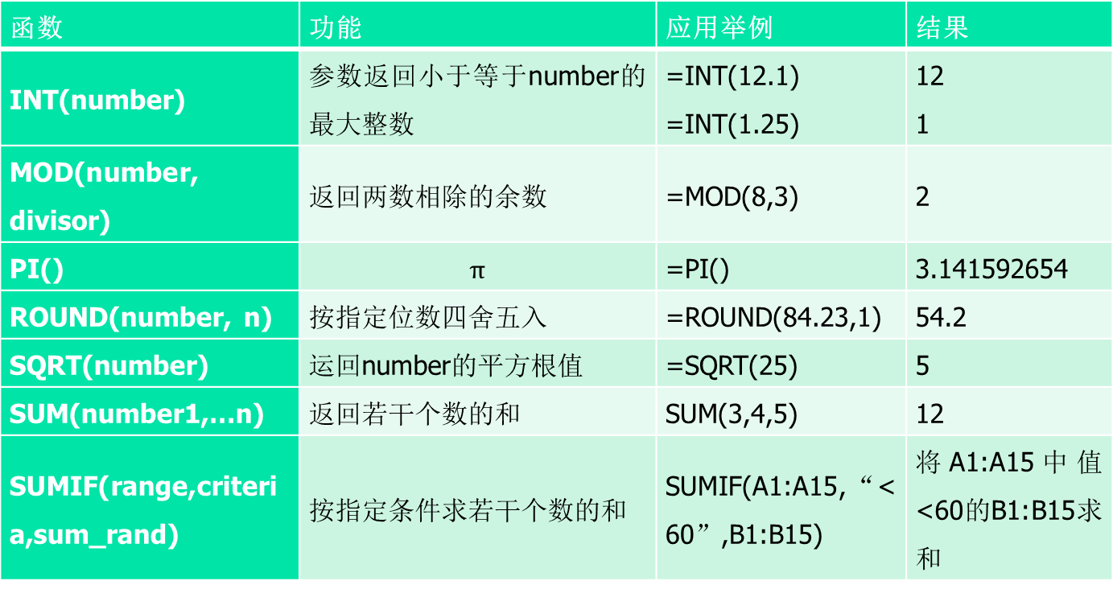
函数的使用
数学函数

Slide 34
函数的使用
统计函数
函数 | 功能 | 应用举例 | 结果
LEFT(text,n) | 取text左边n个字符 | =LEFT(“LOVE”,2) | “LO”
RIHGT(text,n) | 取text右边n个字符 | =RIGHT(“LOVE”,2) | “VE”
LEN(text) | 求text的字符个数 | =LEN(“LOVE”) | 4
MID(text,m,n) | 从text中第m个字符开始连续取n个字符 | =MID(“LOVE”,2,2) | “OV”

Slide 35
函数的使用
文本函数
函数 | 功能 | 应用举例 | 结果
AVERAGE(number,…) | 返回参数中数值的平均值 | =AVERAGE(8,9,10) | 9
COUNT(number1,…) | 求参数中数值数据的个数 | =COUNT(81,93,45) | 3
COUNTIF(range,criteria) | 返回区域range中符合条件cirterria的个数 | =COUNTIF(A1:A10,”董*”) | 在区域A1:A10中，统计姓“董”的有几个人
MAX(number1,…) | 返回参数中数值的最大数 | =MAX(79,83,32) | 83
MIN(number,…) | 返回参数中数值的最小值 | =MIN=(45,32,18,3) | 3

Slide 36
函数的使用
日期时间函数
函数 | 功能 | 应用举例 | 结果
DATE(year,month,day) | 生成日期 | =DATE(2018,4,20) | 2018-4-20
DAY(date) | 取日期的天数 | =DAY(DATE(2018,4,20)) | 20
MONTH(date) | 取日期的月份 | =MONTH(DATE(2018,4,20)) | 4
YEAR(date) | 取系统当前年份 | =YEAR(TODAY( )) | 2018
NOW( ) | 取系统的日期和时间 | =NOW( ) | 2018/4/20 15:48
TIME(hour,minute,second) | 返回指定时间的序列数 | =TIME(15,48,10) | 3:48 PM
TODAY( ) | 取系统当前日期 | =TODAY( ) | 2018/4/20

Slide 37
7.3.3 数据排序
1.单列排序
选中要排序的一列数据(不要选中标题) 
单击工具栏上的“升序”或“降序”按钮系统
将自动进行排序。
2. 多列排序
单击任一单元格 “数据”菜单“排序”命令
弹出“排序”对话框在“主要关键字”和“次要关键字”以及“第三关键字”下拉列表框中单击需要排序的列

Slide 38
7.3.4 数据筛选
设置筛选方法：单击数据区域的任意单元格 “数据”菜单“筛选” “自动筛选”命令，各列首行出现向下的箭头。然后设置筛选条件即可。
取消筛选方法：选定要取消筛选的数据 “数据”菜单 将“自动筛选”前的去掉

Slide 39

7.4 Excel 图表—创建图表
第一步：选择要建立图表的数据区域。
第二步：单击工具栏上的“图表”按钮 ，或单击“插入”选单中的“图表”命令，将弹出如图所示的“图表向导”对话框。
第三步：在对话框中单击“标准类型”标签，在“图表类型”中选择需要的图表类型，在右边显示的是选中的该类型图表的子图表类型。单击某一种子图表类型，然后单击“下一步”按钮。

Slide 40

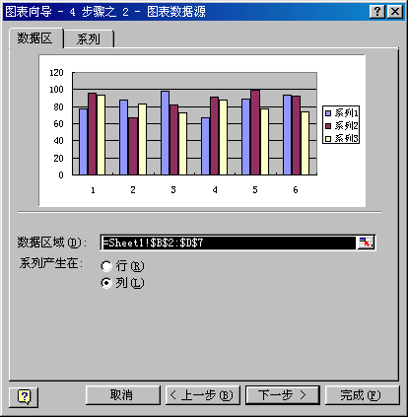
7.4 Excel 图表—创建图表
第四步：数据区域将显示第一步中选定的数据区域地址，也可以通过单击右侧的 图标来重新定义数据区域，单击“下一步”按钮 。
第五步：在对话框中选择“标题”、“坐标轴”、“网格线”、“图例”等标签，完成各项的设置后，单击“下一步”按钮 。
第六步：最后单击“完成”按钮，定义好的图表即被插入到选定的工作表中。

Slide 41
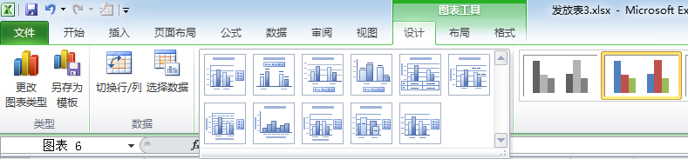
7.4 Excel 图表—编辑图表
Excel的“图表” 中的命令是专门为编辑图表设计的，也可使用“图表”工具栏修改图表。
图表工具栏
编辑工作表的曲线类型、图例等

Slide 42

1.简述工作簿、工作表、单元格之间的区别？答案
2.如何对工作表进行插入、删除、移动、复制与重命名操作？答案
3.说明绝对地址、相对地址和混合地址的区别？答案
4.如何进行自动求和运算？答案
5.如何粘贴函数？答案
6.如何对输入的数字数据进行相关的数据排序操作？答案
7.简述创建图表的操作方法？参考教材7.6

Slide 43
1.简述工作簿、工作表、单元格之间的区别
工作簿：一个Excel文件就是一个工作簿，默认的名字是Book1。
工作表：一张工作表是一张单页，有若干行，若干列。一个工作簿本身就是许多张工作表的集合。一个工作簿至少要包含1张工作表，最多可包含255张工作表，工作表默认的名字为Sheet。
单元格：一行一列交叉处为一个单元格，每个单元格最多可容纳255个字符。

Slide 44
2.如何对工作表进行插入、删除、移动、复制与重命名操作？
插入工作表方法：单击工作表标签 “插入”菜单“工作表”命令。
删除工作表方法:单击要删除的工作表标签 “编辑”菜单“删除工作表”命令 “确定”
移动工作表方法:单击要复制的工作表标签拖动
复制工作表方法:单击要复制的工作表标签拖动的同时按下Ctrl键。
重命名工作表方法：双击要重命名的工件表标签 输入新名字 按回车键

Slide 45
3.说明绝对地址、相对地址和混合地址的区别？
相对地址：Excel中默认的单元格地址为相对地址，如A5、G6等。相对地址是当公式在复制时会根据移动的位置自动调整公式中的单元格的地址。
绝对地址：在行号与列号前均加上绝对地址符号“$”，则表示绝对地址。公式复制时，绝对地址的行号与列号将不随着公式位置变化而改变。
混合地址：混合地址是指单元格地址的行号或列号前不同时加“$”符号。当公式因为复制或插入而引起行列变化，公式中的相对地址部分会随位置变化，而绝对地址部分仍不变。

Slide 46
4. 如何进行自动求和运算？
选中要求和单元格（包括放置结果的单元格）  单击工具栏上的自动求按钮

Slide 47
5.如何粘贴函数？
单击要显示结果的单元格 “插入”选单“函数”命令，弹出的“粘贴函数”对话框在左侧选择函数的类型在右侧选函数名称 确定弹出该函数窗口。

Slide 48
6.如何对输入的数字数据进行相关的数据排序操作？
1.单列排序
选中要排序的一列数据(不要选中标题) 单击工具栏上的“升序”或“降序”按钮系统将自动进行排序。
2. 多列排序
单击任一单元格 “数据”选单“排序”命令弹出“排序”对话框在“主要关键字”和“次要关键字”以及“第三关键字”下拉列表框中单击需要排序的列

